Slide 1


Slide 2
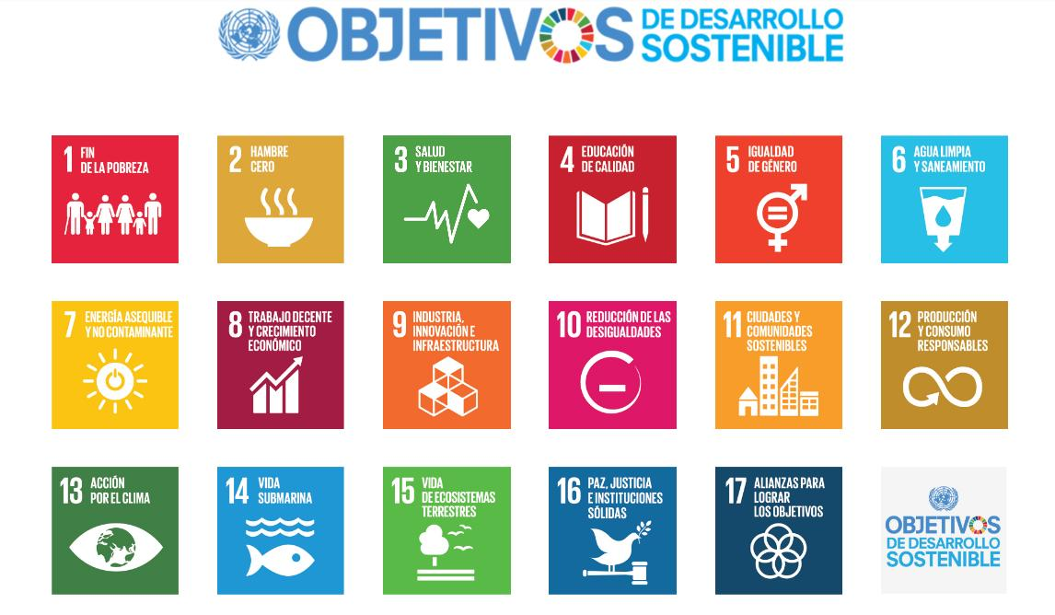
ACCIONES TEC y CTLSC 2019,
EN CUMPLIMIENTO DE LOS ODS
Audiencia Consejo Asesor CTLSC, Sesión Ordinaria No. 18-2020, del 13/11/2020
Elaborado por:
M.Sc. Tatiana Fernández Martín, colaboradora
Oficina de Planificación Institucional

Slide 3
AGENDA:
Vistazo general (ODS y Agenda 2030)
Pacto Nacional por el avance de los ODS
Plan Nacional de la Educación Superior
Metodología para la obtención de la información
Cumplimiento TEC a los ODS y del CTLSC
Plantilla a presentar ante Conare
Acciones de mejora a nivel Institucional

Slide 4
1. VISTAZO GENERAL: OBJETIVOS DE DESARROLLO SOSTENIBLE (ODS) Y AGENDA 2030

Slide 5
1.1. Objetivos de Desarrollo Sostenible (ODS)
Los Objetivos de Desarrollo Sostenible (ODS) son 17 retos, con el fin de:
  erradicar la pobreza
  proteger el planeta
  garantizar que todos las personas del mundo gocen de paz y prosperidad.
Constituyen una iniciativa de la Organización de Naciones Unidas (ONU) en el 2016, canalizada a través del Programa de las Naciones Unidas para el Desarrollo (PNUD) y en donde se han establecido las políticas y la financiación necesarias para la consecución de esos objetivos en los próximos 15 años.
Notes:
Costa Rica se convirtió en el primer país del mundo en firmar un Pacto Nacional por los Objetivos de Desarrollo Sostenible
garantizar que todos las personas del mundo sin distinción gocen de paz y prosperidad.

Slide 6

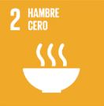




17 ODS:
PONER FIN A LA POBREZA EN TODAS SUS FORMAS EN TODO EL MUNDO
PONER FIN AL HAMBRE, LOGRAR LA SEGURIDAD ALIMENTARIA Y LA MEJORA DE LA NUTRICIÓN Y PROMOVER LA AGRICULTURA SOSTENIBLE
ASEGURAR UNA VIDA SANA Y PROMOVER EL BIENESTAR DE TODAS LAS PERSONAS EN TODAS LAS EDADES
GARANTIZAR UNA EDUCACIÓN INCLUSIVA Y EQUITATIVA DE CALIDAD Y PROMOVER OPORTUNIDADES DE APRENDIZAJE PERMANENTE PARA TODAS LAS PERSONAS
LOGRAR LA IGUALDAD DE GÉNERO Y EMPODERAR A TODAS LAS MUJERES Y LAS NIÑAS
GARANTIZAR LA DISPONIBILIDAD
Y LA GESTIÓN SOSTENIBLE DEL AGUA Y EL SANEAMIENTO PARA TODAS LAS PERSONAS

Slide 7


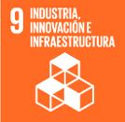



17 ODS:
GARANTIZAR EL ACCESO A UNA ENERGÍA ASEQUIBLE, FIABLE, SOSTENIBLE Y MODERNA PARA TODAS LAS PERSONAS
PROMOVER EL CRECIMIENTO ECONÓMICO SOSTENIDO, INCLUSIVO Y SOSTENIBLE, EL EMPLEO PLENO Y PRODUCTIVO Y EL TRABAJO DECENTE PARA TODAS LAS PERSONAS
CONSTRUIR INFRAESTRUC-TURAS RESILIENTES, PROMOVER LA INDUSTRIALIZA-CIÓN INCLUSIVA Y
SOSTENIBLE Y FOMENTAR LA INNOVACIÓN
REDUCIR LAS DESIGUALDA-DES
DENTRO Y ENTRE PAÍSES
LOGRAR QUE LAS CIUDADES Y LOS
ASENTAMIEN-TOS HUMANOS SEAN INCLUSIVOS, SEGUROS, RESILIENTES Y SOSTENIBLES
GARANTIZAR MODALIDADES
DE CONSUMO Y PRODUCCIÓN SOSTENIBLES
Notes:
La resiliencia es la capacidad que tiene una persona o un grupo de recuperarse frente a la adversidad para seguir proyectando el futuro.

Slide 8


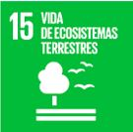


17 ODS:
ADOPTAR MEDIDAS URGENTES PARA COMBATIR EL CAMBIO CLIMÁTICO Y SUS EFECTOS
CONSERVAR Y UTILIZAR SOSTENIBLEMENTE LOS OCEÁNOS, LOS MARES Y LOS RECURSOS MARINOS
PARA EL DESARROLLO SOSTENIBLES
PROTEGER, RESTABLECER Y PROMOVER EL USO SOSTENIBLE DE LOS ECOSISTEMAS TERRESTRES, GESTIONAR SOSTENIBLEMENTE LOS BOSQUES, LUCHAR CONTRA LA DESERTIFICACIÓN, DETENER E INVERTIR LA DEGRADACIÓN DE LAS TIERRAS Y DETENER LA PÉRDIDA DE LA BIODIVERSIDAD
PROMOVER SOCIEDADES PACÍFICAS E INCLUSIVAS PARA EL DESARROLLO SOSTENIBLE, FACILITAR EL ACCESO A LA JUSTICIA PARA TODOS Y CONSTRUIR INSTITUCIONES EFICACES, RESPONSABLES E INCLUSIVAS EN TODOS LOS NIVELES
FORTALECER LOS MEDIOS DE IMPLEMENTACIÓN Y REVITALIZAR LA ALIANZA MUNDIAL PARA EL DESARROLLO SOSTENIBLES

Slide 9
1.2. Agenda 2030
Es un plan de acción mundial a favor de las personas, el planeta y la prosperidad, basado en 17 Objetivos de Desarrollo Sostenible (ODS), que tiene por objeto asegurar el progreso social y económico sostenible en todo el mundo y fortalecer la paz universal dentro de un concepto más amplio de la libertad.
En septiembre de 2015, al terminar el periodo de cumplimiento de los Objetivos de Desarrollo del Milenio (ODM), más de 180 estados miembros de la Organización de las Naciones Unidas (ONU) acordaron un nuevo plan de acción a partir del balance de los ODM . Así, se estableció la Agenda 2030 para el Desarrollo Sostenible, mejor conocida como los Objetivos de Desarrollo Sostenible (ODS).
17 ODS
169 METAS
Notes:
17 objetivos que se desagregan en 169 metas, que abarcan 5 esferas de acción: las personas, el planeta, la prosperidad, la paz y las alianzas, mismos que se medidas a través de 230 indicadores globales

Slide 10
2. PACTO NACIONAL POR EL AVANCE DE LOS ODS

Slide 11

2.1 Algunos acuerdos de interés:
1. Contribuir al cumplimiento de los objetivos y metas del desarrollo sostenible establecidos en la Agenda 2030…
3. Incorporar los objetivos y metas… en la Agenda 2030 en los instrumentos de planificación y de presupuestación de las instituciones y organizaciones.
4. Fortalecer las capacidades institucionales para el desarrollo de políticas, planes, programas y proyectos, en el marco de la implementación y el seguimiento de las metas de desarrollo sostenible…
7. Participar activamente en la implementación de la estrategia nacional de seguimiento de los ODS, de tal forma que la misma refleje el aporte brindado ...
Pacto
Notes:
Pacto firmado en el año 2016

Slide 12
3. PLAN NACIONAL DE LA EDUCACIÓN SUPERIOR

Slide 13
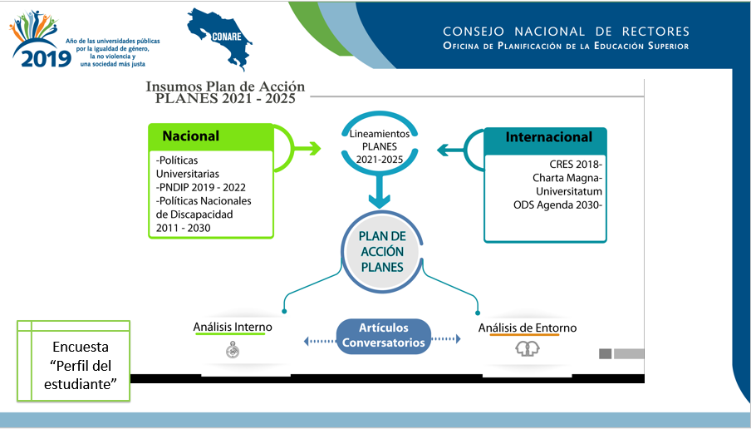
3.1 ODS y Agenda 2030, insumos al PLANES 2021-2025

Slide 14
3.2 Pautas para la elaboración de vinculación de acciones:
Fecha de entrega 19 de Octubre
La Oferta Académica visualizarla en la meta 4.4
Los Convenios ubicarlos en las metas 17.16 y 17.17
Presentar la información en la plantilla concertada por las Universidades
Un programa, proyecto o actividad se pueden referir a diversas metas, por lo que se cuentan TODAS las acciones
Para cada uno precisar el Eje del Planes
Puntualizar los programas, proyectos o actividades que las universidades están haciendo en cumplimiento de los ODS y de las metas de la Agenda 2030

Slide 15
4. METODOLOGÍA PARA LA OBTENCIÓN DE LA INFORMACIÓN

Slide 16
4.1 Insumos consultados:
Informes de labores de: Vicerrectorías, Dir. de Campus y Centros Académicos al 31 de diciembre, 2019
Evaluación al PAO al 30/06/2019 y 31/12/2019
Informes o suministro de información específica: GASEL, IncluTEC, PPIQ, Equidad de Género, etc.
Lista de proyectos de Investigación y Extensión
Documenta-ción sobre Centros de Investigación
Correo electrónico (recibidos y consultas)
Página Web del TEC, Noticias “Hoy en el TEC”
Procesamiento de información en Matriz
Validación de la información incluida y su vinculación (136 personas, 81 depend.)

Slide 17
5. CUMPLIMIENTO A LOS ODS

Slide 18
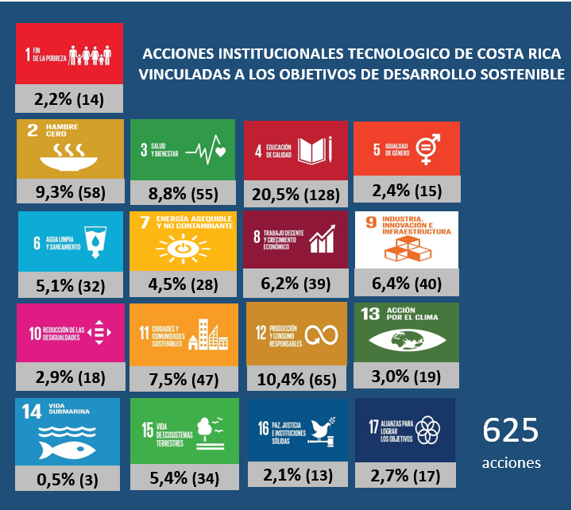
5.1 Cumpli-miento 2018
2018
Expuesto a Consejo de Rectoría, Sesión No. 34, del 28/10/2019

Slide 19
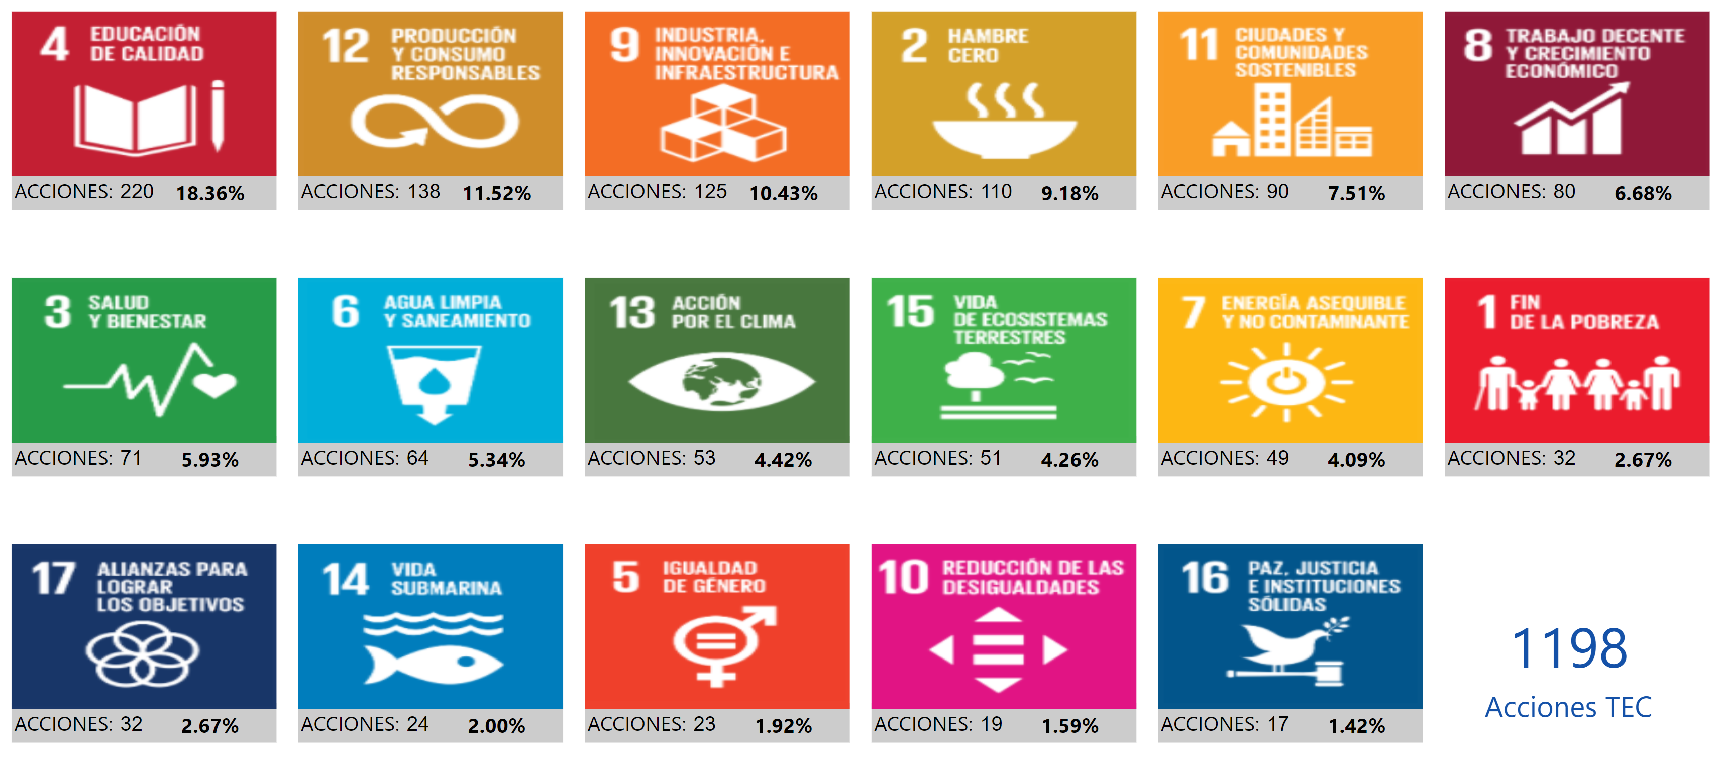
5.2 Cumplimiento 2019
Expuesto a Consejo de Rectoría, Sesión No. 40, del 19/10/2020
Notes:
155 acciones sólo responden a 1 meta (13%)

Slide 20
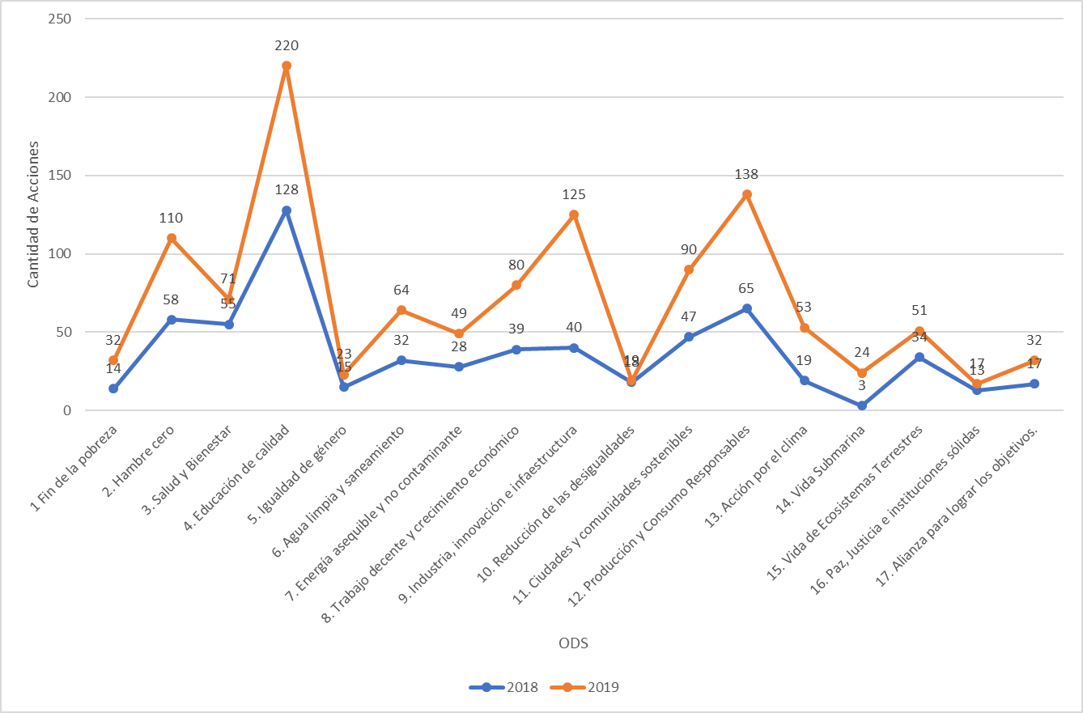
5.3 Variación de cantidad de acciones 2018-2019

Slide 21
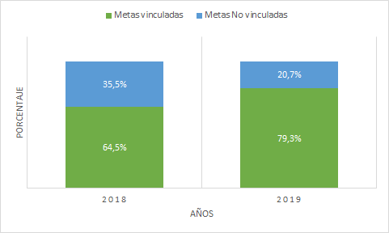
5.4 Variación de metas vinculadas 2018-2019
79,3%
Notes:
El TEC vincula su quehacer en casi un 80% de las metas de los ODS (de169 metas, 35 sin vincular)
2018 corresponde a 60 metas sin vincular

Slide 22
5.5 Programas/Proyectos o Acciones TEC y CTLSC 2019, en Cumplimiento de los ODS

Slide 23
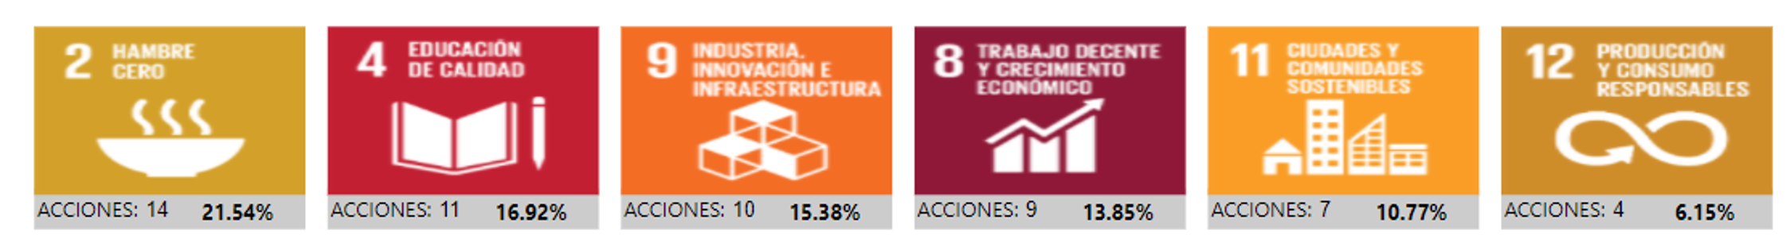
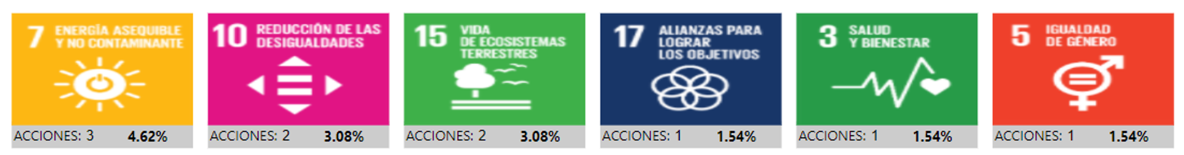
Acciones del CTLSC 2019, según ODS
65 ACCIONES
Notes:
Proyectos de investigación relacionados: AMAPA,
Proyecto de Extensión relacionados. Guía de buenas prácticas para la inclusión de estudiantes con ceguera total en carreras de ingeniería, RENACE
Centros de Investigación relacionados (CIB,

Slide 24
CTLSC:
Proyectos de Extensión:
          Red de colaboración en horticultura protegida de la Región Huetar Norte
    Mejoramiento del espacio físico y del proceso de secado de pimienta en la planta procesadora de la Asociación de Productores de Pimienta de Sarapiquí, APROPISA
    Establecimiento de un modelo de estandarización de los procesos productivos de las plantas procesadoras de lácteos de la Zona Norte
Proyectos de Investigación:
Aplicación de energía solar en los sistemas productivos agropecuarios de la zona norte de Costa Rica
Análisis de comunidades biológicas en suelos de plantaciones de piña en la Región Huetar Norte, como opción para controles alternativos de patologías
Herramientas biotecnológicas en vainilla para aumentar la resistencia a Fusarium oxysporum
Desarrollo de la metodología de análisis integrado de semen en ganado Bos indicus
Centro de Investigación y Desarrollo en Agricultura Sostenible para el Trópico Húmedo
TEC:
Beca total con asistencia económica para estudiantes en el TEC (52%)
Beneficios complementarios (48%)
Fondo Solidario de Desarrollo Estudiantil
Programa de Admisión Restringida (PAR) → 4%
Sala de Lactancia
Fortalecimiento del acceso de estudiantes indígenas provenientes de Pueblos y Territorios Indígenas al TEC
Coordinación de la Red Costarricense para Disminución de pérdida y desperdicio de alimentos
1
A: 14
21,54%

Slide 25
Metas con más acciones:
2.3 De aquí a 2030, duplicar la productividad agrícola y los ingresos de los productores de alimentos en pequeña escala, en particular las mujeres, los pueblos indígenas, los agricultores familiares, los ganaderos y los pescadores, entre otras cosas mediante un acceso seguro y equitativo a las tierras, a otros recursos e insumos de producción y a los conocimientos, los servicios financieros, los mercados y las oportunidades para añadir valor y obtener empleos no agrícolas (5)
2.4 De aquí a 2030, asegurar la sostenibilidad de los sistemas de producción de alimentos y aplicar prácticas agrícolas resilientes que aumenten la productividad y la producción, contribuyan al mantenimiento de los ecosistemas, fortalezcan la capacidad de adaptación al cambio climático, los fenómenos meteorológicos extremos, las sequías, las inundaciones y otros desastres, y mejoren progresivamente la calidad de la tierra y el suelo (5)

Slide 26
CTLSC:
Oferta académica del TEC (Campus Central y Regional)
Subcomisiones de trabajo en el tema de equiparación de oportunidades en cada campus y centros académicos del TEC
Proyectos de Extensión:
  Programa para la gestión de proyectos y perfiles empresariales para jóvenes emprendedores de Cantón de San Carlos
  Socialización de la Matemática en las comunidades cabeceras de los cantones de Los Chiles y Guatuso mediante actividades interactivas y artísticas
  Aprendiendo de fuentes de energía y sus aplicaciones a través de la robótica
TEC:
Programa de Servicios para estudiantes con Necesidades Educativas y Discapacidad
Programa de Equiparación de Oportunidades
TEC Emprende Lab, Reto i TEC, Feria de Negocios, Cátedra de Emprendedores
Acreditación de Programas Académicos (100%)
Ranking Global de Universidades QS (alcanzó estar en el percentil 74,9%)
Grupo Interdepartamental de atracción, permanencia, e inserción de las mujeres en carreras de ingeniería
Proyectos de investigación relacionados
Proyecto de Extensión relacionados
Centros de Investigación relacionados…
2
A: 11
16,92%

Slide 27
Meta con más acciones:
4.4 De aquí a 2030, aumentar considerablemente el número de jóvenes y adultos que tienen las competencias necesarias, en particular técnicas y profesionales, para acceder al empleo, el trabajo decente y el emprendimiento (6)

Slide 28
CTLSC:
Proyectos de Investigación:
  Innovación tecnológica para destinos turísticos inteligentes (InteliTur)
  Geo ToroTur Geomática utilizando Toro DB aplicada al Turismo
Proyectos de Extensión:
  Establecimiento de un modelo de estandarización de los procesos productivos de las plantas procesadoras de lácteos de la Zona Norte
  Mejoramiento del espacio físico y del proceso de secado de pimienta en la planta procesadora de la Asociación de Productores de Pimienta de Sarapiquí, APROPISA
TEC:
Programa de Fortalecimiento y Apoyo a los Agronegocios (175 familias indígenas de la Región Huetar Caribe), Diseño de Planta Agroindustrial, etc.
Inversión en I+D: Al año 2019, el TEC invirtió un total de 4 969 842 231 en Investigación y Desarrollo, lo que representa una inversión equivalente al 7% del presupuesto institucional.
Especificaciones Técnicas Ambientales
Servicio de Internet para acceso a los diferentes sistemas a nivel Institucional
Programas de Posgrados relacionados
Proyectos de investigación relacionados.
Proyectos de extensión relacionados.
Centros de investigación relacionados.
3
A: 10
15,38%

Slide 29
Meta con más acciones:
9.5 Aumentar la investigación científica y mejorar la capacidad tecnológica de los sectores industriales de todos los países, en particular los países en desarrollo, entre otras cosas fomentando la innovación y aumentando considerablemente, de aquí a 2030, el número de personas que trabajan en investigación y desarrollo por millón de habitantes y los gastos de los sectores público y privado en investigación y desarrollo (4)

Slide 30
CTLSC:
Proyectos de Investigación:
  Innovación tecnológica para destinos turísticos inteligentes (InteliTur)
  Herramientas biotecnológicas en vainilla para aumentar la resistencia a Fusarium oxysporum
  Geo ToroTur Geomática utilizando Toro DB aplicada al Turismo
Proyectos de Extensión:
  Establecimiento de un modelo de estandarización de los procesos productivos de las plantas procesadoras de lácteos de la Zona Norte
  Dinámicas comunitarias de la Común-Unidad (Comunidad) de Caño Negro: Una mirada más allá del Refugio Mixto de Vida Silvestre
  Fortalecimiento de las capacidades de gestión administrativas y operativas de las micro y pequeñas cooperativas de la Zona Norte afiliadas a URCOZON R.L. bajo el concepto de clínica empresarial
  Mejoramiento del espacio físico y del proceso de secado de pimienta en la planta procesadora de la Asociación de Productores de Pimienta de Sarapiquí, APROPISA
TEC
Miembro del Comité Técnico Central del Proyecto “Turismo Motor de Desarrollo Local”.
Miembro del Comité Científico del Área de Agregación de Valor del Congreso Nacional Lechero-Cámara Nacional de Productores de Leche
Programa de Fortalecimiento y Apoyo a los Agronegocios
Inclutec: Plataforma Internacional de Edición de Lengua de Señas, Programa de Capacitación "Ruta a la Accesibilidad Digital- MEP, Editor Euler, entre otros.
Reconocimiento a la Excelencia Ambiental ( Nota: 104).
Participación en el Plan Nacional de Compostaje
Unidad Institucional de Gestión Ambiental y Seguridad Laboral (GASEL)
Proyectos de investigación y extensión relacionados.
Centros de Investigación relacionados…
4
A: 9
13,85%
Notes:
Universidad Sostenible y Resiliente: Por medio del proyecto administrado por PRIDCA y CSUCA, se evaluó el 85% de las edificaciones del Campus Tecnológico Central y el 100% de las edificaciones del Campus Tecnológico Local San José, para estimar el índice de seguridad ante desastres de cada uno de los edificios, con el fin de mejorar la resiliencia institucional, contemplando elementos estructurales, no estructurales y funcionales. Se elaboró un mapa georreferenciado para cada campus, en los que se incorporó información importante como: laboratorios, puntos de encuentro, luminarias, zonas boscosas, zonas deportivas, masas de agua, rutas deportivas, edificaciones, parqueos, calles y aceras, entre otros.

Slide 31
Meta con más acciones:
8.2 Lograr niveles más elevados de productividad económica mediante la diversificación, la modernización tecnológica y la innovación, entre otras cosas centrándose en los sectores con gran valor añadido y un uso intensivo de la mano de obra (4)

Slide 32
CTLSC:
Proyectos de Extensión:
  Dinámicas comunitarias de la Común-Unidad (Comunidad) de Caño Negro: Una mirada más allá del Refugio Mixto de Vida Silvestre
  Mejoramiento de la calidad de vida por medio de la sostenibilidad de sistemas integrales con la utilización de tecnologías en ambientes protegidos y el seguimiento y monitoreo a biodigestores en cuatro asentamientos del INDER en el cantón de Pococí
  Red de colaboración en horticultura protegida de la Región Huetar Norte
  Fortalecimiento de las capacidades de gestión administrativas y operativas de las micro y pequeñas cooperativas de la Zona Norte afiliadas a URCOZON R.L. bajo el concepto de clínica empresarial
Centro de Investigación y Desarrollo en Agricultura Sostenible para el Trópico Húmedo
TEC:
GASEL (sistema automatizado de préstamo de bicicletas, movilidad sostenible, compra de carros eléctricos e híbridos, cálculo del inventario de emisiones de gases con efecto invernadero, especificaciones técnicas ambientales para construcciones y remodelaciones, entre otros)
El TEC es miembro de Comité Técnico Central del proyecto "Turismo Motor de Desarrollo Local"
Declaración den todas las sedes y centros académicos del TEC como espacios libres de plástico de un solo uso. No. 3040
5
A: 7
10,77%
Notes:
En la sesión del Consejo Institucional No. 3040 se declararon todas las sedes y centros académicos del TEC como espacios libres de plástico.

Slide 33
Meta con más acciones:
11.a Apoyar los vínculos económicos, sociales y ambientales positivos entre las zonas urbanas, periurbanas y rurales fortaleciendo la planificación del desarrollo nacional y regional. (4)

Slide 34
          CTLSC:
          Proyectos de investigación:
            Análisis de comunidades biológicas en suelos de plantaciones de piña en la Región Huetar Norte, como opción para controles alternativos de patología
            Herramientas biotecnológicas en vainilla para aumentar la resistencia a Fusarium oxysporum
          Proyecto de extensión:
            Dinámicas comunitarias de la Común-Unidad (Comunidad) de Caño Negro: Una mirada más allá del Refugio Mixto de Vida Silvestre
          Centro de Investigación y Desarrollo en Agricultura Sostenible para el Trópico Húmedo
          TEC:
          GASEL (Programa de Bandera Azul: El TEC obtuvo el galardón Bandera Azul Ecológica para las categorías de Centros Educativos y Cambio Climático en todos los campus tecnológicos, Promoción de la reducción de pérdidas y desperdicios de alimentos, Sistema de Gestión de la Carbono Neutralidad, Ranking Internacional de Universidades Sostenibles, entre otros)
El TEC es miembro del Comité Científico del Área de Agregación de Valor del Congreso Nacional Lechero-Cámara Nacional de Productores de Leche
Red Latinoamericana y del Caribe para Disminución de Pérdida y Desperdicio de Alimentos
Centro de Investigación relacionados
Proyectos de Investigación y Extensión relacionados ...
6
A: 4
6,15%

Slide 35
          CTLSC:
Proyecto de investigación: Aplicación de energía solar en los sistemas productivos agropecuarios de la zona norte de Costa Rica
Proyecto de extensión: Aplicación de tecnologías térmicas solares para el secado del cacao (Theobroma cacao L.) en la Región Huetar Norte de Costa Rica
          TEC
Complejo Solar TEC.
Compra y utilización de carros eléctricos e híbridos
Sistema de Gestión Energético de equipos de refrigeración y aires acondicionados
Capacitación en eficiencia energética
Compra de equipos eficientes energéticamente
Establecimiento de rutas y viajes compartidos en vehículos institucionales
Laboratorios de investigación relacionados (vehículos eléctricos, energía eólica)
Proyectos de investigación relacionados
Centros de Investigación relacionados
Proyectos de extensión relacionados
7
A: 3
4,62%

Slide 36
          CTLSC:
Proyecto de Extensión. Socialización de la Matemática en las comunidades cabeceras de los cantones de Los Chiles y Guatuso mediante actividades interactivas y artísticas
          TEC
Programa de Becas (24,3% IDS muy bajo y bajo)
Comisión Institucional de Equiparación de Oportunidades para Personas con Discapacidad del TEC
Fortalecimiento del acceso de estudiantes indígenas provenientes de Pueblos y Territorios Indígenas al TEC
Servicios para personas con discapacidad (SIBITEC)
Se aprueba en el IV Congreso la Ponencia para el Establecimiento de Normativa y procesos de Capacitación y Sensibilización
Inclutec: Plataforma Internacional de Edición de Lengua de Señas, Programa de Capacitación "Ruta a la Accesibilidad Digital- MEP, Editor Euler, entre otros.
Políticas sobre Discapacidad: El Consejo Institucional, aprueba en el 2001, las Políticas Institucionales en Materia de Discapacidad, que al día de hoy se mantienen vigentes.
Políticas Generales que prohíben cualquier tipo de discriminación
Políticas Específicas para incrementar los niveles de equidad e igualdad en el ITCR
Declaración del TEC como espacio libre de discriminación, por orientación sexual e identidad de género.
Proyecto Educativo para la Persona Adulta Mayor (PAMTEC)
Programa de Admisión Restringida (PAR)…
8
A: 2
3,08%

Slide 37
          CTLSC:
Proyecto de Extensión. Dinámicas comunitarias de la Común-Unidad (Comunidad) de Caño Negro: Una mirada más allá del Refugio Mixto de Vida Silvestre
          TEC:
Promoción de la reducción de pérdidas y desperdicios de alimentos
Aprobación del Plan Maestro Institucional Campus Central Cartago del TEC: se establecen políticas de protección al medio ambiente
Corredor Biológico TEC (1200 árboles)
Aprobación del Plan Maestro Institucional Campus Central Cartago del TEC
Proyectos de Investigación y Extensión relacionados
Centro de Investigación relacionados…
9
A: 2
3,08%

Slide 38
CTLSC:
Proyecto de Investigación. Herramientas biotecnológicas en vainilla para aumentar la resistencia a Fusarium oxysporum
TEC:
El TEC es miembro del Comité Científico del Área de Agregación de Valor del Congreso Nacional Lechero-Cámara Nacional de Productores de Leche
Participación en Comisiones Institucionales e Interinstitucionales: Se lideró la Comisión Institucional de Gestión Ambiental y se participó de manera activa en la Red Costarricense de Instituciones Educativas y en la Comisión de Gestión Integral de Residuos Sólidos de Limón
El TEC cuenta con 54 nuevos Convenios firmados durante el año 2019, de los cuales 16 son Marco (10 nacionales y 6 internacionales) y 33 son Específicos (23 nacionales y 10 internacionales); además de 5 Addendum (4 nacionales y 1 internacional).
Sistema de Indicadores de Gestión Institucional (SIGI)
Proyectos de Investigación y Extensión relacionados
Centro de Investigación relacionados
10
A: 1
1,54%

Slide 39
CTLSC:
  Proyecto de Investigación. Análisis de comunidades biológicas en suelos de plantaciones de piña en la Región Huetar Norte, como opción para controles alternativos de patologías
TEC:
Servicio de Psicología Clínica (217 personas atendidas)
Proyecto de Tecnologías de apoyo para Síndromes Demenciales
Programa de Alcoholismo y Drogodependencia del TEC
Programas de salud sexual y reproductiva
Clínica de Atención Integral en Salud
Actividades Deportivas
Reglamento sobre la Prohibición de Fumado en el TEC
Declaratoria Institucional (espacios libres de humo)
Feria de la Salud
Proyectos de Investigación relacionados
Proyectos de Extensión relacionados
Centros de Investigación relacionados…
11
A: 1
1,54%

Slide 40
CTLSC:
Proyecto de Extensión. Aprendiendo de fuentes de energía y sus aplicaciones a través de la robótica: Contribuir a la enseñanza-aprendizaje de las energías alternativas en los niños y maestros a través de medios tecnológicos y métodos dinámicos en las escuelas primarias del distrito de Florencia, San Lorenzo y Los Ángeles.
TEC:
Oficina de Equidad de Género: acciones en situaciones de violencia intrafamiliar que perjudican el desarrollo académico, Hostigamiento Sexual, Discriminación por Orientación Sexual e Identidad o expresión de Género.
Observatorio Latinoamericano de Trata y Tráfico de personas (ObservaLAtrata)
Participación en el Sistema Nacional de Atención y Prevención de la Violencia contra las Mujeres
Política Nacional para la Igualdad Efectiva entre Mujeres y Hombres (PIEG)
Grupo Interdepartamental de atracción, permanencia, e inserción de las mujeres en carreras de ingeniería
Contribución al Seguimiento de Plataformas Internacionales y políticas nacionales
Módulo de Capacitación para Liderazgo Femenino
Políticas Generales Institucionales que prohíben cualquier tipo de discriminación
Declaratoria Institucional (espacio libre de discriminación)
Programas de salud sexual y reproductiva
Salas de Lactancia
Proyectos de extensión e investigación relacionados.
12
A: 1
1,54%

Slide 41
5.6. Acciones por EJE del PLANES 2016-2020

Slide 42
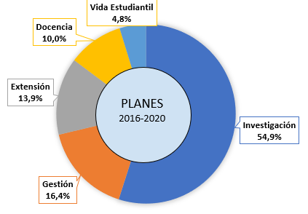
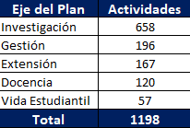
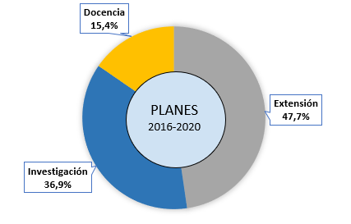
Representatividad de acciones TEC 2019, según Ejes del PLANES
Representatividad de acciones CTLSC 2019

Slide 43
5.7 Participación por Dependencia

Slide 44
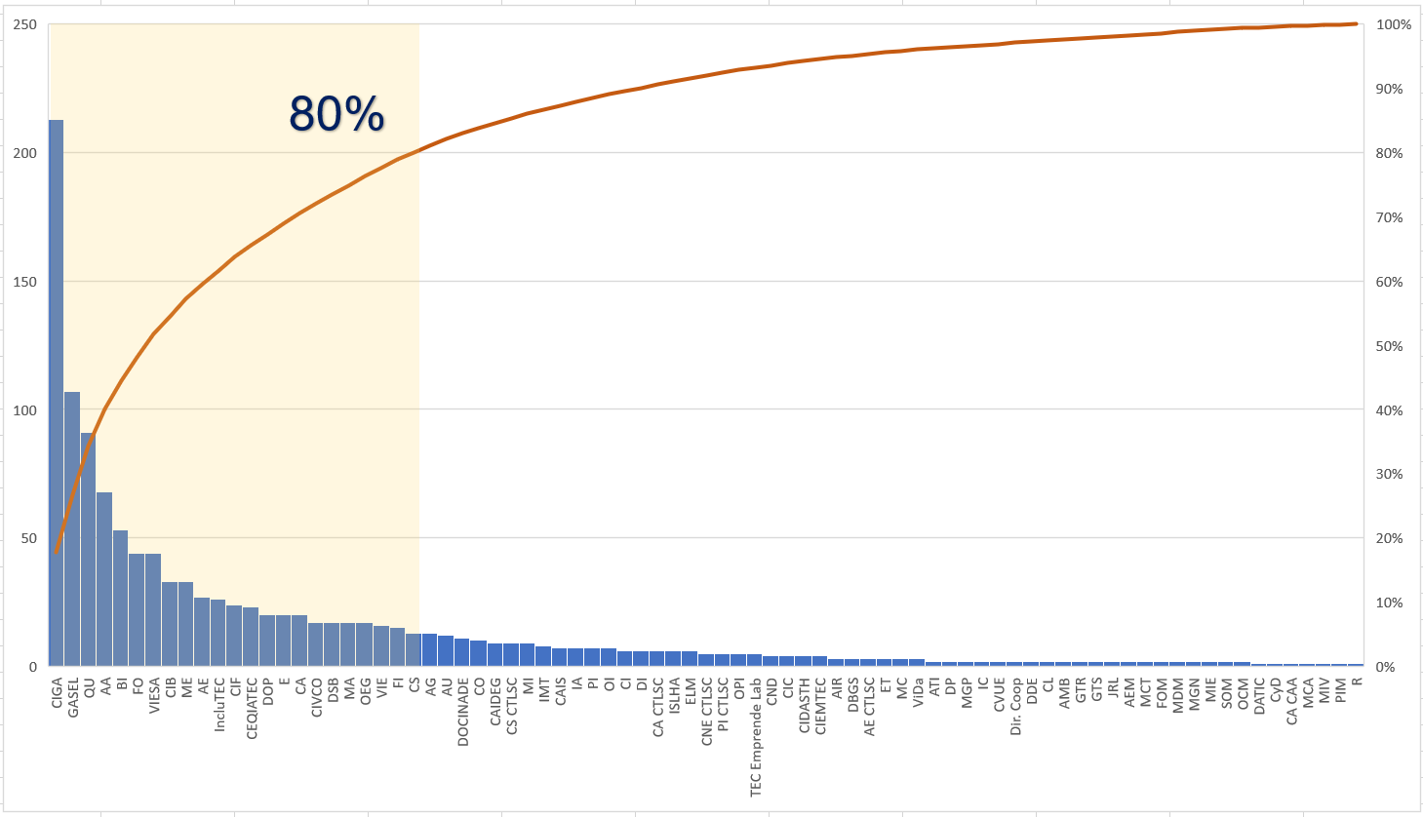
ACCIONES TEC 2019
Notes:
El 80% de las acciones las ejecutan 23 dependencias de las 80 incluidas
CTLSC:
Escuela de Idiomas y Ciencias Sociales CTLSC CS/ Escuela de Ciencias Naturales y Exactas CTLSC CNE// Area Académica del Doctorado en Ciencias Naturales para el Desarrollo CND / Centro de Investigación y Desarrollo en Agricultura Sostenible para el Trópico Húmedo (CIDASTH)/ / Gestión de Turismo Rural GTR / Maestría en Ciencia y Tecnología para la Sostenibilidad MCT

Slide 45
Aporte CTLSC
Notes:
Escuela de Idiomas y Ciencias Sociales CTLSC CS/ Escuela de Ciencias Naturales y Exactas CTLSC CNE// Area Académica del Doctorado en Ciencias Naturales para el Desarrollo CND / Centro de Investigación y Desarrollo en Agricultura Sostenible para el Trópico Húmedo (CIDASTH)/ / Gestión de Turismo Rural GTR / Maestría en Ciencia y Tecnología para la Sostenibilidad MCT

Slide 46
7. Acciones de Mejora a nivel Institucional

Slide 47





Acciones de mejora:
Vinculación de las futuras acciones, programas y proyectos con los ODS y Metas Agenda 2030.
  Plan Estratégico y Planes Anuales Operativos
  Incluir en la ficha de los Proyectos de investigación y Extensión la vinculación
  Convenios, quehacer de los Centros de Investigación, etc.
Articulación de acciones institucionales de seguimiento al cumplimiento de los ODS
  Formalizar y centralizar el seguimiento de los ODS en la OPI
  Documentar, sistematizar y divulgar la información
Mejorar y actualizar la información publicada en la página Web: informes, quehacer de los Centros de Investigación, entre otros.
Establecer los indicadores que permitan evidenciar nuestra contribución al paso de los años a los ODS

Slide 48


